Slide 1
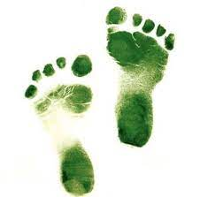
Ekoloģiskās pēdas nospiedums
9. a klase

Slide 2
Ekoloģiskā pēda
Lai aprēķinātu klases kopējo ekoloģisko nospiedumu, izmantojām Pasaules dabas fonda ekoloģiskās pēdas kalkulatoru.
Lai apturētu neatgriezeniskas klimata pārmaiņas un saglabātu līdzšinējo līdzsvaru dabā,
viens cilvēks nedrīkst radīt vairāk nekā 3 tonnas CO₂ gadā, tāpēc vēlējāmies noskaidrot, vai mūsu dzīvesveids ir videi draudzīgs.
Pētījuma mērķis - noskaidrot 9.a klases ietekmi uz klimatu un izstrādāt priekšlikumus, kā samazināt CO₂ patēriņu.

Slide 3
Kas ir ekoloģiskās pēdas nospiedums?
Ekoloģiskās pēdas nospiedums ir hektāros izteikta zemes un ūdens platība, kas nepieciešama, lai nodrošinātu kādas ekonomikas vai cilvēka ilgtermiņa izdzīvošanu pie noteiktiem dzīves standartiem.
Nospieduma aprēķini veikti, iekļaujot šādus parametrus: transports, mājoklis, pārtika un dzīvesveids.

Slide 4
Transports
Klases CO2 patēriņš un ieteikumi
Kopēji mūsu klase patērē 42.77 t gadā. Viens cilvēks mūsu klasē patērē 1.86 t gadā.
Transports ir viens no lielākajiem gaisa piesārņotājiem, jo no mašinām izspūlst gāzes, kā piemēram slāpekļa oksīdi, oglekļa oksīdi, sēra dioksīdi, kas var radīt sirds vai plaušu slimības
Protams tas arī ir galvenais putekļu izraisītājs.
Tansports un ceļa satiksme rada troksni, kas var radīt, apgrūtinājumu aizmigt, trauksmi, bezmiegu, kā arī smagākus veselības traucējumus.

Slide 5
Kā samazināt CO₂ patēriņu transportam ?
Pašvaldībām ir jāaktualizē eko draudzīgākus variantus, piemēram velosipēdus, elektromobīļus vai elektroskūterus.
Ieviest maksas zonas pilsētu centrā, lai cilvēki mazāk izmantotu savus privātos transportus.
Veicināt darba laika elastīgumu un attālināto darbu/mācības.
Pašvaldībām ir jānodrošina par brīvu sabiedriskie transporti.
Katrai pašvaldībai ir jāveido atbilstoša infrastruktūra, lai iedzīvotājiem būtu ērti pārvietoties ar sabiedrisko transportu.

Slide 6
Vai elektroauto ir risinājums CO2 patēriņa samazināšanai?
Mēs uzskatām, ka elektroauto ir draudzīgāki videi, jo elektroauto nav izpūtēja.
Elektriskie automobiļi braukšanas laikā nerada oglekļa dioksīda emisijas.
Elektromobiļi nerada izplūdes gāzu emisijas, taču transportlīdzekļu un akumulatoru ražošana joprojām rada oglekļa emisijas.
*Viens no iemesliem, kāpēc iedzīvotājiem nav elektroauto, ir dārgās izmaksas par to iegādi un maz pieejamās uzlades stacijas.

Slide 7
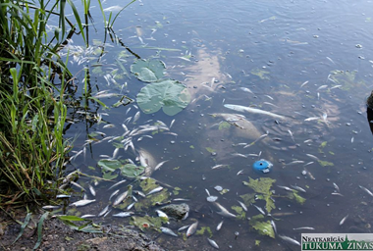
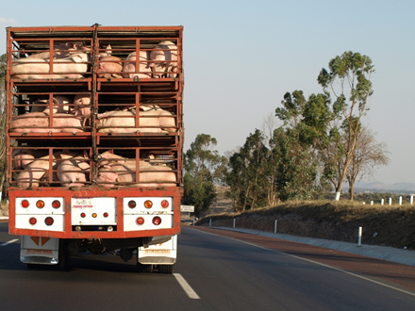
Kā ēšana ietekmē CO₂ patēriņu?
Mūsu klase kopā uz pārtiku patērē 24,46 tonnas CO₂ gadā.
Optimāli būtu 17,25 tonnas CO₂ gadā.
Ietekme uz vidi:
nogalina un smagi ietekmē dzīvniekus;
pārvadāšanas CO₂ emisijas;
slikta lauksaimniekošana;
sugu izmiršana;
ūdens piesārņojums.

Slide 8
Klases aptaujas rezultāti par pārtikas paradumiem
Mūsu klasē:
Bieži ēd gaļu un olas
2 cilvēki vispār nelieto piena produktus;
Puse no klases nelieto augu izcelsmes produktus, pārējie reti
Lielākā daļa ēd dārzeņus vairākas reizes nedēļā
Vairākums zina pārtikas produktu izcelsmi
Vairākums dažreiz pasūta ēdienu, bet lielākoties gatavo mājās
Izplatītākie maisiņu veidi ir dabai draudzīgi
80% no visiem nemet ārā ēdienu un apēd visu

Slide 9
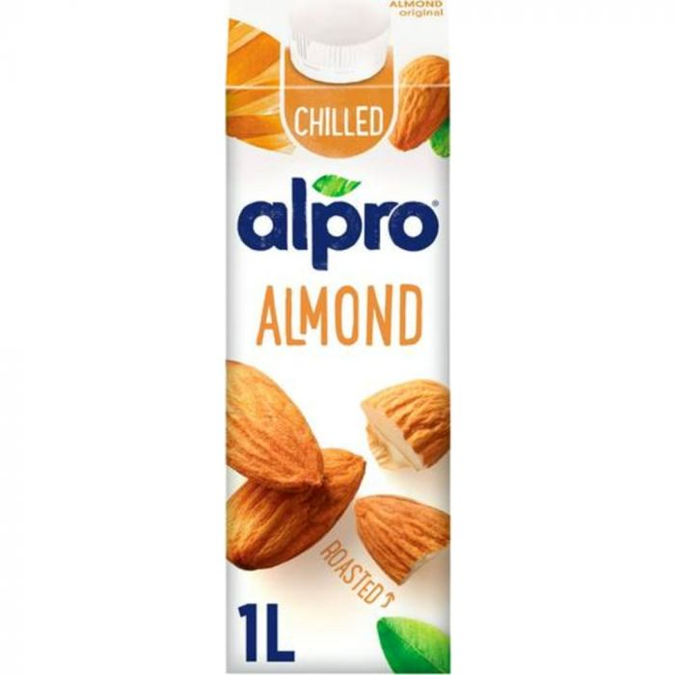
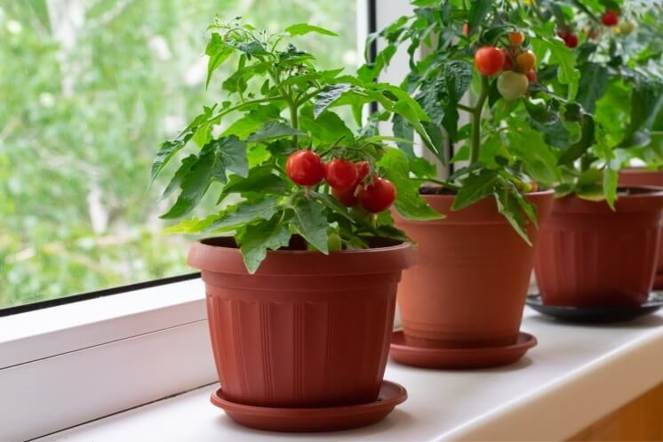
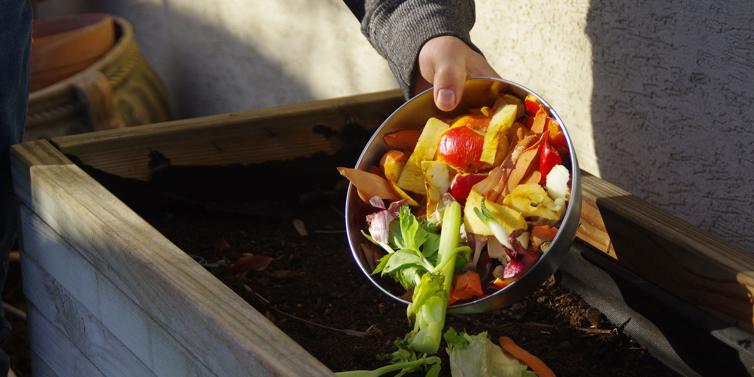
Kā minimizēt CO₂ patēriņu ar pārtikas lietošanu?
Jāatbalsta vietējie
Jāēd vairāk bioloģiski dārzeņi un augļi
(ekomarķējums produkti)
Sezonālā pārtika
Augu izcelsmes produkti
Pārtikas atlikumus kompostēt / mēslot augus
Mini dārziņš
Gatavot mājās
Neizmest ēdienu

Slide 10
Lauksaimniecība Latvijā
Bioloģiskā lauksaimniecība Latvijā
Būtība ir nodrošināt ilgtspējīgu un kvalitatīvu pārtikas ražošanu, saudzējot apkārtējo vidi, izmantojot dabīgas vielas un procesus.
Lauksaimniecības problēmas Latvijā
1) Saimniecību pielāgošana ES prasībām.
2) Mājsaimniecības izdevumu pieaugums.
3) Atbalsts sektoram – finansiālais un likumdošanas aspekts.
4) Kvalitatīva sabiedrības informēšana par visām iestāšanās sekām.
Tiek uzskatīts, ka bioloģiskās lauksaimniecības produkti ir dārgāki, nekā neekoloģiskas lauksaimniecības produkti, bet, pieprasījumam pieaugot, samazināsies produkta cena.

Slide 11
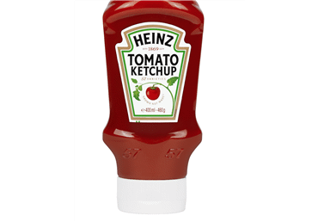
Latvijas izcelsmes EKO produkti vs importa produkti
2,35€ (500g)
2,39€ (500g)
5,38€
(1 kg)
9,89€
(1 kg)
13,55 €
(1 kg)
9,70 €
(1 kg)

Slide 12
Mājoklis
Mūsu klase kopā patēre 17,63 tonnas CO₂ gadā uz mājokli.
Kā samazināt mājokļa ietekmi uz vidi?
Elektroenerģijas taupīšana - izmantot A veida elektroierīces
Mājokļa siltināšana.
Izvēlēties centralizētu, efektīvu un uz atjaunojamiem resursiem balstītu apkures sistēmu.
Izmantot saules enerģijas paneļus.
Optimālais laukums vienam cilvēkam ir 20 – 40 m²

Slide 13
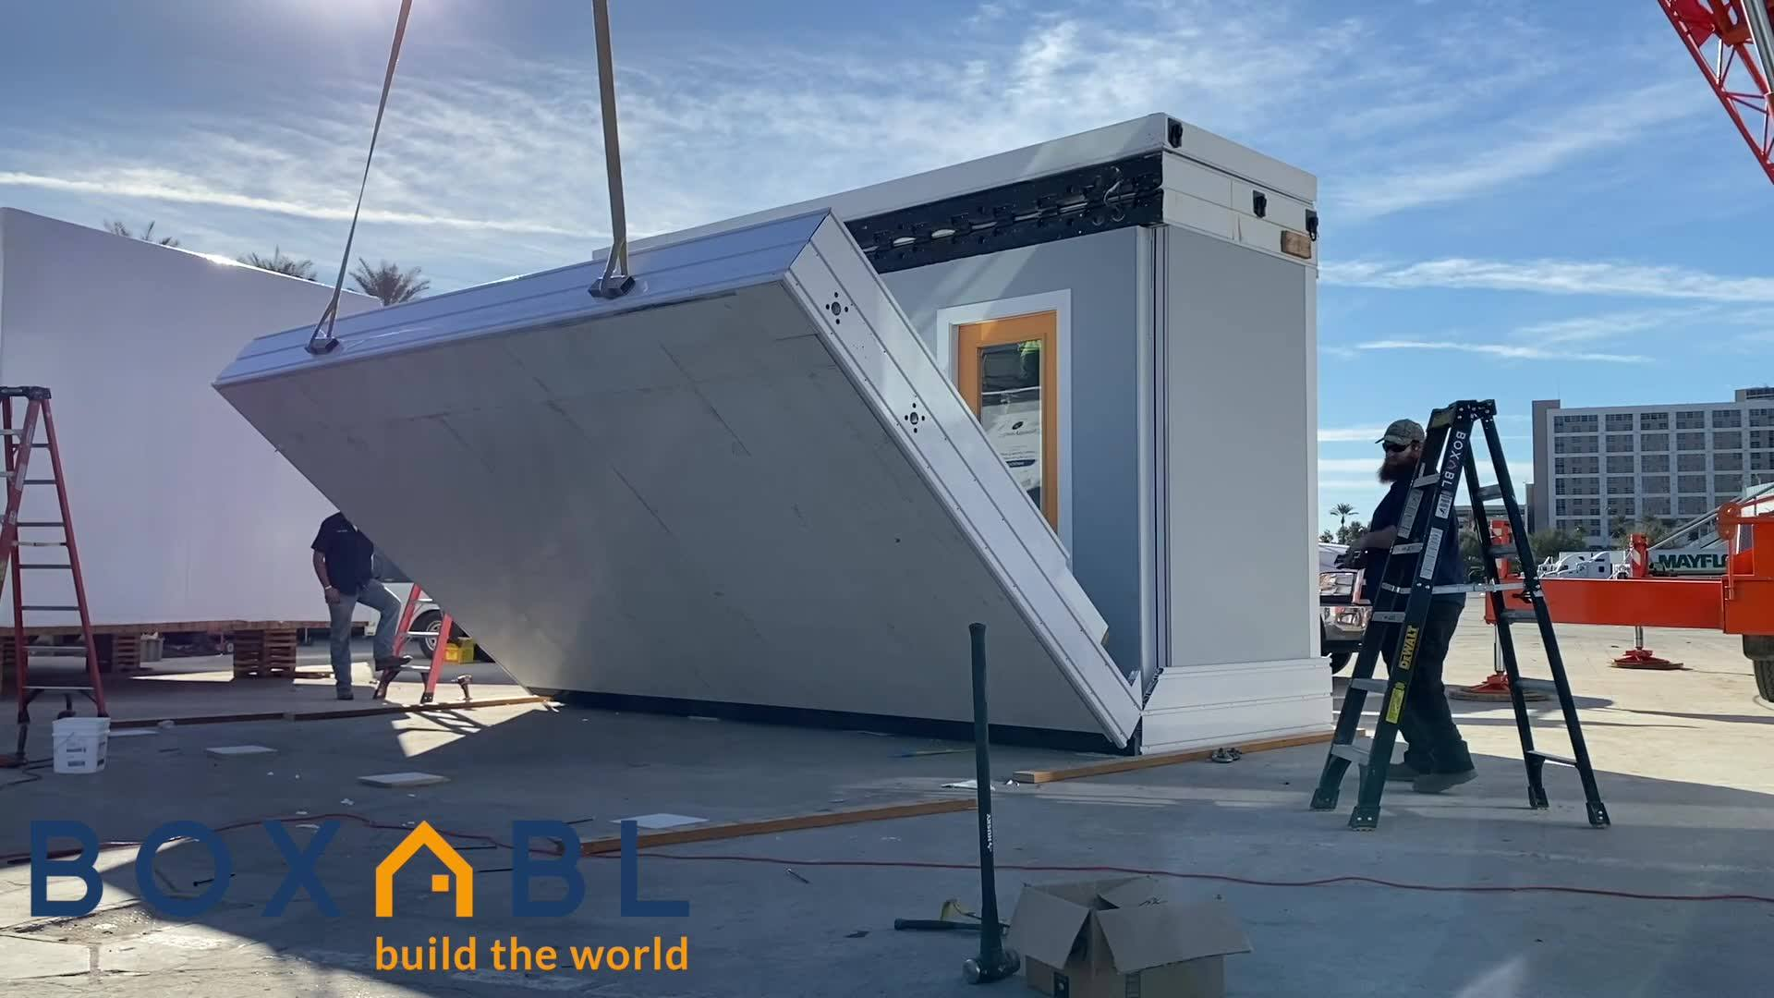
Kādi mājokļi atstāj vismazāko ietekmi uz vidi?
Mikromājas - nelielas dzīvojamo platību vienības, kas parasti ir labi izolētas un aprīkotas ar energoefektīviem iekārtu modeļiem.
Modulārās mājas - izgatavotas ražotnē, izmantojot pārstrādātus materiālus. Tāda veida māju radījis arī Ilons Masks.

Slide 14
Kāda apkure ir videi draudzīga?
Siltumsūknis - enerģijas efektīvas sistēmas, kas izmanto gaisu, zemi vai ūdeni, lai absorbētu un pārnestu siltumu uz māju.
Ģeotermālā apkure - izmanto Zemes siltumu, kas ir stabilāks un mazāk ietekmēts no klimata izmaiņām salīdzinājumā ar dabasgāzes apkuri, bet tas ir iespējams tādas vietās kā Islande, Kamčatka utt.

Slide 15
Dzīvesveida Ietekme uz CO₂ patēriņu
Dzīvesveida paradumi, kas ietekmē CO₂ patēriņu ikdienā:
Importētu pārtikas produktu iegādāšanās
Plastmasas maisiņu vienreizēja izmantošana
Atkritumu nešķirošana
Bieža braukšana ar automašīnu u.c.

Slide 16
Kopējais klases dzīvesveida CO₂ patēriņš
Klasē kopējais dzīvesveida CO₂ patēriņš ir 37,11 t gadā.
Mazākais CO₂, ko kāds paterē gadā, ir 0,1 t.
Lielākais CO₂, ko kāds patērē gadā, ir 3,95 t.
Vidējais, cik viens klasesbiedrs patērē gadā, ir 1,61 t.
Optimalais būtu 17,25 t gadā.
Notes:
Daugavpils tramvajs sver 37 t

Slide 17
Datu apkopošana no klases aptaujas
Vairākums no klases skolēniem šķiro atkritumus, izmantojam depozīta sistēmu, izmantojam auduma maisiņus, lietojam Latvijā ražotus produktus un lietojam A klases elektroierīces.
Protams, mums vēl ir kur tiekties, jo ne visi šķiro atkritumus, izmanto depozīta sistēmu utt.

Slide 18
Ieteikumi dzīvesveida ietekmes samazināšanai
No pudelēm krāt korķīšus, lai tos ziedotu. Tie tiks pārstrādāti, un no tā iegūtos līdzekļus ziedo dronu iegādei priekš Ukrainas bruņotajiem spēkiem.
Pārvietošanai izmantot sabiedrisko transportu, velosipēdu vai skūteri automašīnas vietā.
Samazināt atkritumu daudzumu, tos šķirojot un izvēloties pārstrādātus vai vairākas reizes lietojamus produktus.

Slide 19
Projekta rezultāti
Optimālais patēriņš 9. a klasei būtu 69 t CO₂ gadā
Kopējais 9.a klases ekoloģiskās pēdas nospiedums ir 121,97 t CO₂ gadā

Slide 20
Paldies par uzmanību!

